Slide 1

6조
현대일본의 신형문화 등장

Slide 2
6조
현대일본의 신형문화 등장
과거 ~ 현대 문화

Slide 3

현대일본의 신형문화
CONTENTS
01
태양족
02
단카이 세대
03
미유키 족
04
유토리 세대
05
사토리 세대

Slide 4
현대일본의 신형문화
01
태양족
1950년대에 기성의 도덕이나 질서를 거부하며 자유분방한 사고방식을 가진 젊은 세대를 이르는 말
‘태양의 계절’ 이라는 50년대 소설에서 등장한 용어
56년 ‘미친 과실’ 이라는 영화로 제작

Slide 5
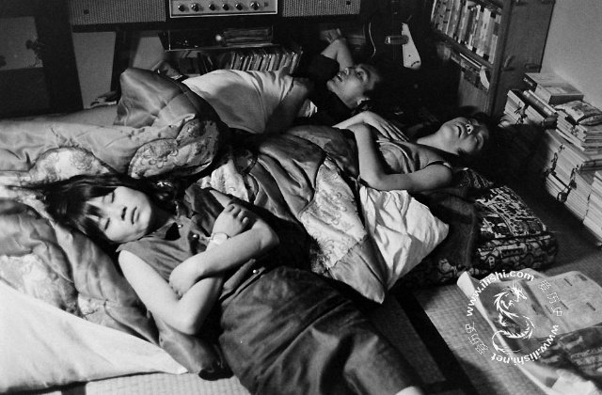
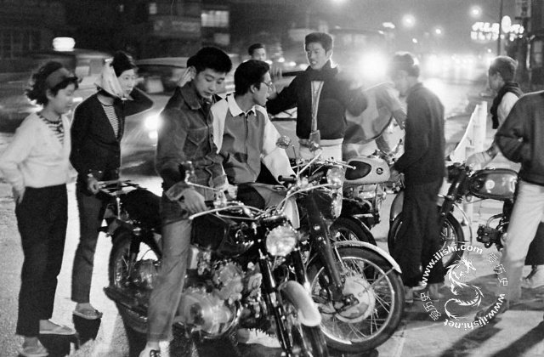
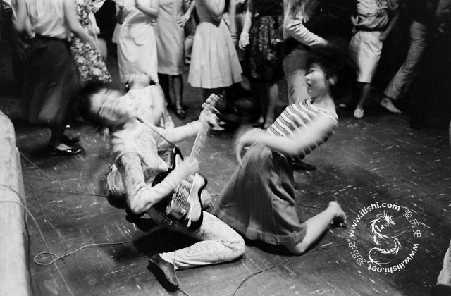
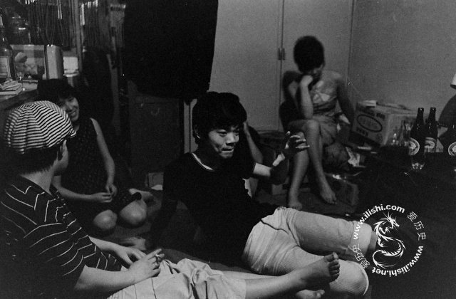
현대일본의 신형문화
01
태양족의 모습

Slide 6
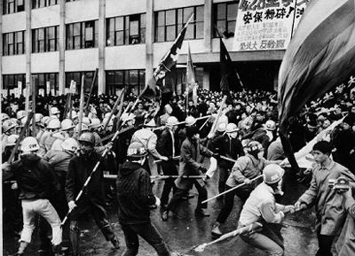
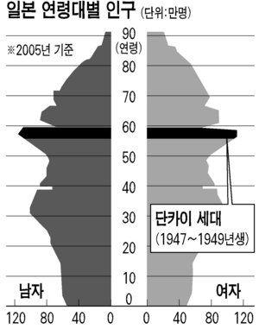
현대일본의 신형문화
02
단카이 세대
2차 세계대전 후 1947~49년 사이에 태어난 일본의 베이비 붐 세대
인구 수는 약 680만 명에 달함
1970년대와 80년대 일본의 고도성장을 이끌어 냄
‘단카이’란 덩어리라는 뜻으로 인구분포도를 그리면 덩어리 하나가 불쑥 튀어나온 것처럼 보인다고 하여 지어짐

Slide 7
현대일본의 신형문화
02
현재의 단카이 세대
단카이 세대의 베테랑 기술자들의 정년퇴직으로 인한 기술전승 및 퇴직금
이에따른 대책
퇴직 후 생활스타일에 따른 예금 붕괴와 개인 저축 감소 – 소비 & 금융시장 영향
1. 퇴직자의 재고용 및 정년연장
2. 기술연구요원 양성목적 퇴직자 기용
3. 신규사원 채용으로 일손부족 보충
4. 법률로 정년나이 올리기 or 기업의 재고용제도 마련

Slide 8
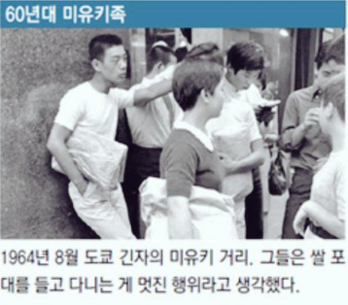
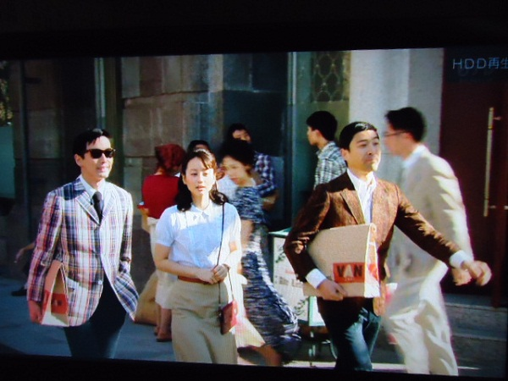
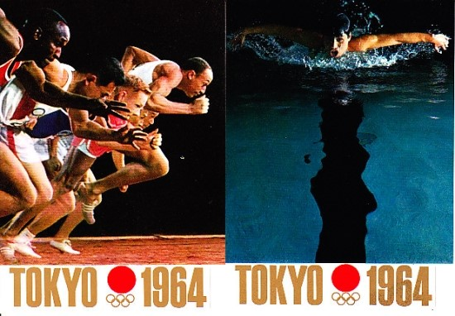
현대일본의 신형문화
03
미유키족
60년대 반 자켓의 제품과 종이가방을 들고 거리를 배회하는 젊은이들을 일컫음
도쿄 긴자의 미유키 거리를 활보하여 미유키족이라고 붙여짐
아무런 목적도 없이 옷만 잘 차려입은 채 물건은 사지도 않고 돌아다님

Slide 9
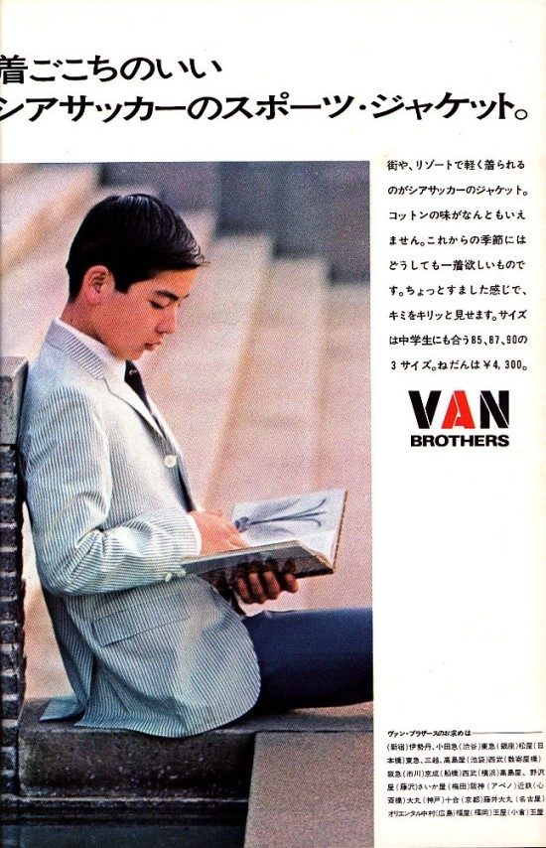
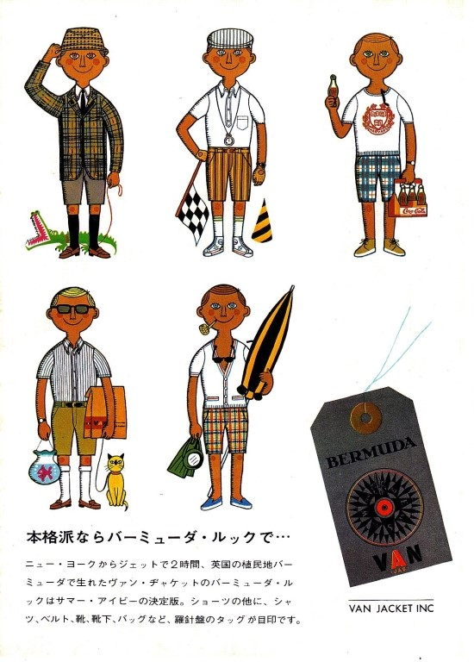
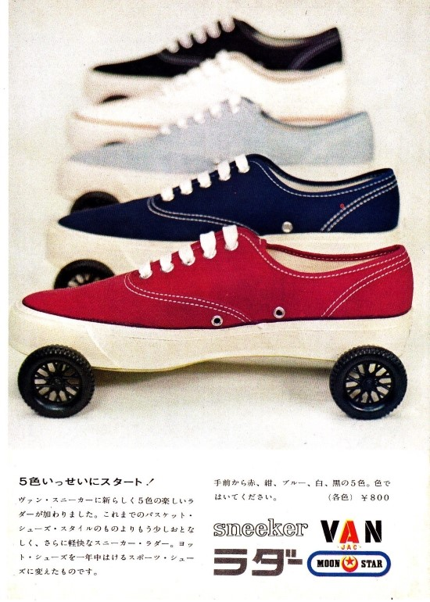
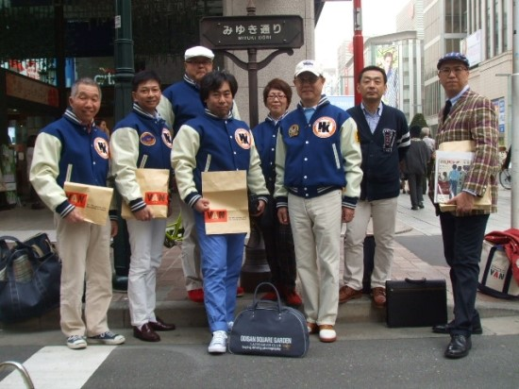
현대일본의 신형문화
03
미유키족

Slide 10
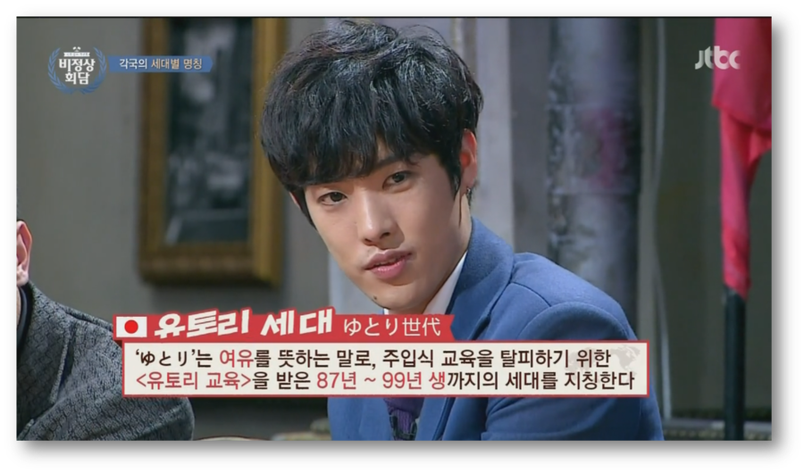
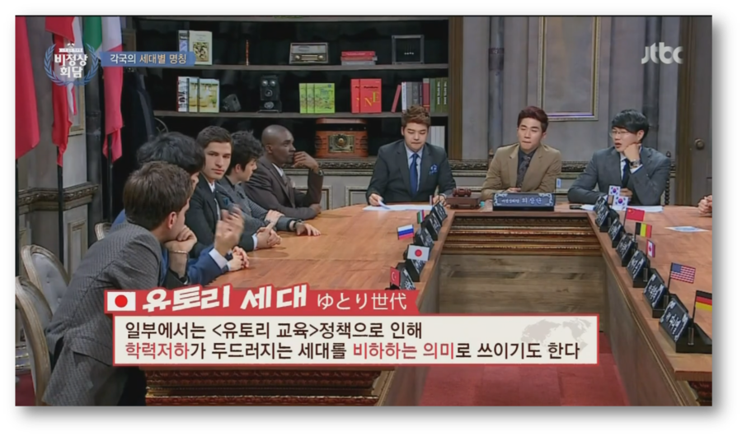
현대일본의 신형문화
04
유토리 세대

Slide 11
현대일본의 신형문화
04
유토리 세대
리스크가 크고 도전정신이 필요한 일이나 힘든 일을 기피
책임보다 권리를 우선시 함
매사에 열정적이지 못하고 적당적당히 하자는 사고방식
남들에게 의존하는 걸 당연시 함, 즉 독립하지를 못한다.
남의 말을 들어볼 생각도 하지 않고 자기 이야기만 함
한자를 잘 읽지 못하며 말을 극단적으로 줄여 씀

Slide 12
현대일본의 신형문화
04
유토리어(語)
JK
상식적으로 생각해서 -> 常識的に考えて->Jōshikitekini Kangaete
KY
분위기 파악을 못 한다->空気を読めない->Kūkio Yomenai
축약어를 다용하며, 말을 극단적으로 줄임
그림문자나 기호를 많이 쓰고, 문자를 장식함
한자를 잘못 읽음
일본어의 문법이 이상함
귀에 들리는 대로만 쓰거나, 일본어에 없는 표현을 씀

Slide 13
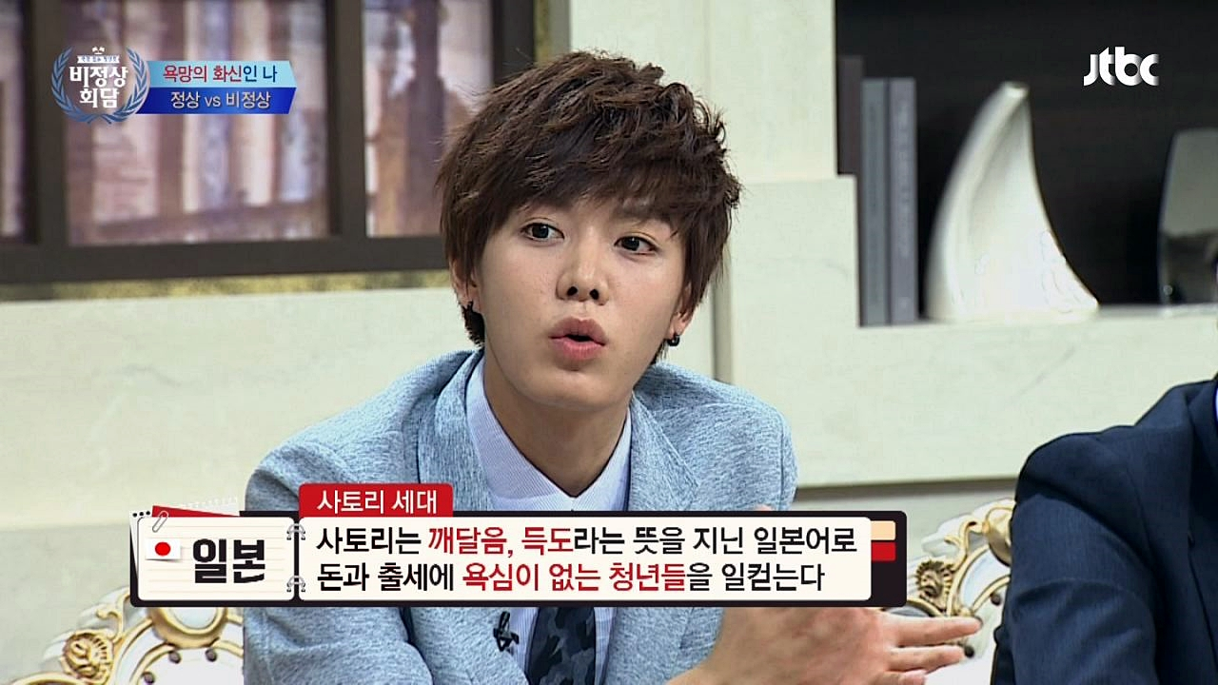
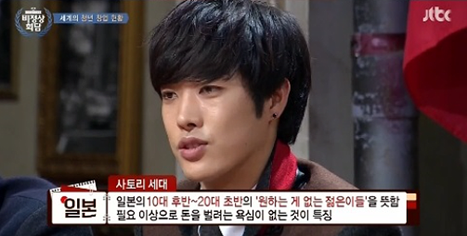
현대일본의 신형문화
05
사토리 세대

Slide 14
현대일본의 신형문화
05
사토리 세대
결혼이나 연애에 대한 욕구가 없음
과소비를 경멸함
쓸데없는 행동이나 노력을 하지 않음
부모로부터 독립의 의지가 적음

Slide 15
6조
현대일본의 신형문화 등장
일본의 미디어

Slide 16
현대일본의 신형문화
CONTENTS
01
영화
02
TV 드라마
03
애니메이션

Slide 17
현대일본의 신형문화
01
영화
일본영화 특징
학원물,
드라마
만화나
소설을 원작
기발한
상상력
뛰어난 영상과 탄탄한 내용

Slide 18
현대일본의 신형문화
01
영화
원작
내이야기
작가 : 카즈네 키와하라
영화
감독 : 가와이 하야토
출연 : 스즈키 료헤이, 나가노 메이

Slide 19
현대일본의 신형문화
01
영화
원작
아이 엠 어 히어로
작가 : 하나자와 켄고
영화
감독 : 사토 신스케
출연 : 오오 이즈미요, 나가사와 미사미

Slide 20
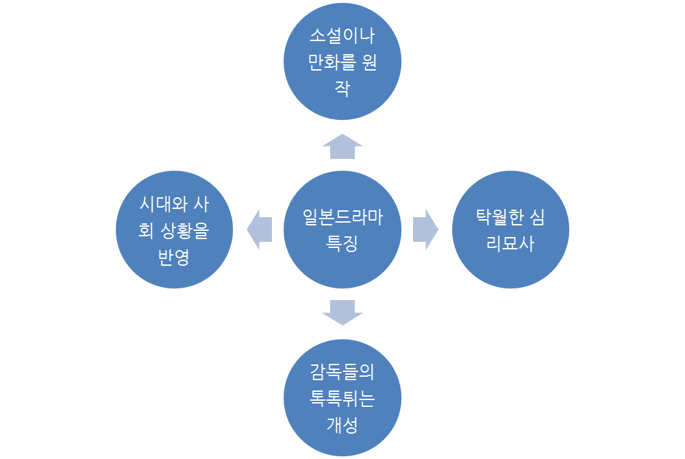
현대일본의 신형문화
02
TV 드라마

Slide 21
현대일본의 신형문화
02
TV 드라마
4.시청률 순위 (1990년대 이후)
순위 | 제목 | 방송국 | 연도 | 평균 시청률 | 주연배우
1위 | 히어로 | 후지TV | 2001 | 34.2% | 기무라 타쿠야, 마츠 다카코
2위 | 뷰티풀 라이프 | TBS | 2000 | 32.3% | 기무라 타쿠야, 토키와 다카코
3위 | 러브 제너레이션 | 후지TV | 1997 | 30.8% | 기무라 타쿠야, 마츠 다카코
4위 | 굿 럭!! | TBS | 2003 | 30.6% | 기무라 타쿠야, 시바사키 코우
5위 | 롱 베케이션 | 후지TV | 1996 | 29.6% | 기무라 타쿠야, 야마구치 토모코
6위 | 한자와 나오키 | TBS | 2013 | 28.7% | 사카이 마사토, 우에토 아야
7위 | 한지붕 아래 | 후지TV | 1993 | 28.4% | 에구치 요스케, 사카이 노리코
8위 | GTO | 후지TV | 1998 | 27.8% | 소리마치 다카시, 마츠시마 나나코
9위 | 고쿠센 2 | NTV | 2006 | 27.6% | 나카마 유키에, 카메나시 카즈야, 아카나시 진
10위 | 아스나로 백서 | 후지TV | 1993 | 27.0% | 이시다 아키라, 츠츠이 미치타카

Slide 22
현대일본의 신형문화
02
TV 드라마
2017년 1분기에 집계된 드라마 중 시청률 1위 작품
A LIFE~사랑스러운 사람~
출연 : 기무라 타쿠야, 다케우치 유코, 아사노 타다노부, 기무라 후미노
시청률 : 14.52%
최고의 실력파 외과 의사로 변신한 기무라 타쿠야 주연의 다양한 시련을 극복하며 성장해가는 모습을 그린 휴먼 러브 의학물

Slide 23
현대일본의 신형문화
03
애니메이션
일본 애니메이션의 특징
산업구조
작가 즉, 작품적 가치를 내건 지브리판, 하드 유저용 작가주의 작품
TV애니메이션과 연계된 저가용 극장판 등으로 구분
캐릭터
3살부터 80살까지 다양한 연령층을 만족시키는 다양 다종한 캐릭터 존재
장르
어린이 타깃으로 한 영웅 서사에서부터 친근감 있고 일상적인 이야기, 오타쿠용, 성인물 등 다양한 스팩트럼
스케일
단편, 중편, 장편 등 다양
주제의식
선정성과 폭력성이 강한 미소녀물 등이 있는 반면, 철학과 문학, 휴머니즘, 현대 사화 비판 등 인간의 보편적 주제를 다루며, 만화를 철학의 경지로 끌어올리는 작가주의적 경향으로 양분됨

Slide 24
현대일본의 신형문화
03
애니메이션
애니메이션이 어린이·청소년층에 미치는 사회·문화적 영향
명탐정 코난
탐정물의 기본은 전문지식과 과학적 분석, 창의력과 상상력에 기반을 둔 문제해결 과정을 보여주는 것임. 어린이들은 탐정물을 보는 과정에서 논리력과 추리력을 배우게 됨
센과 치히로의 행방불명
사회적 영향 – 사회적 효과
오만한 인간 문명과 인간의 탐욕을 경고하며 타자에 대한 이해와 배려, 즉 사랑을 통해 이를 극복하는 내용을 전달
포켓몬스터
문화적 영향 – 정서적 영향
가상의 캐릭터가 등장하는 스토리 전개를 통해 아이들의 창의력, 상상력을 키워줌
문화적 영향 – 교육적 효과
일본의 생활문화인 온천장 문화와 노동의식, 공동체 의식 등을 소개하고 있으며, 와(和)사상의 우수성을 강조하고 있음.

Slide 25

현대일본의 신형문화
03
애니메이션
<너의 이름은(君の名は。)>은 일본 현지에서 12주간 박스오피스 1위를 유지하고 누적 수익 8,229만 불을 기록하면서 역대 흥행 영화 순위를 뒤바꾸고<센과 치히로의 행방불명>에 뒤이어 일본 내에서 역대 흥행 2위에 랭크되어한국에서도 1월 4일 개봉하여 수많은 극찬을 받으며 상영 중

